Slide 1
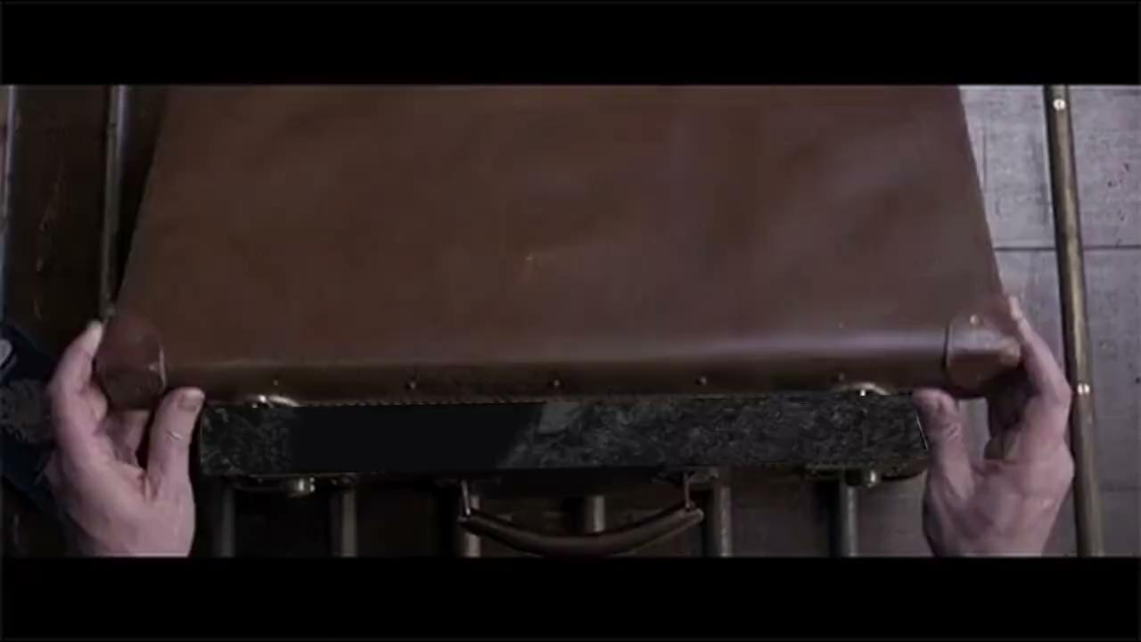

Slide 2
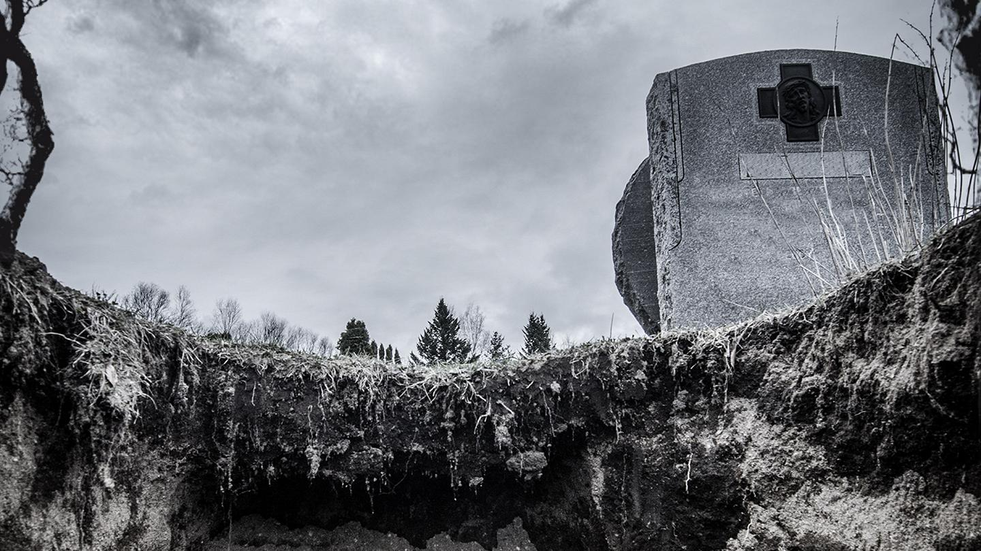
IL RICORDO DI UNA VALIGIA
Liceo Blaise Pascal, Pomezia (RM)

Slide 3
I nostri incontri
Massimo Pozzi
Laura Cociani
Da Parenzo
Da Pola
Aurora Mammone
Da Garian (Tripoli)

Slide 4
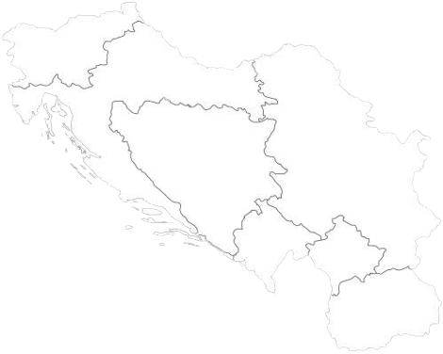
Parenzo
Pola

Slide 5
Garian

Slide 7
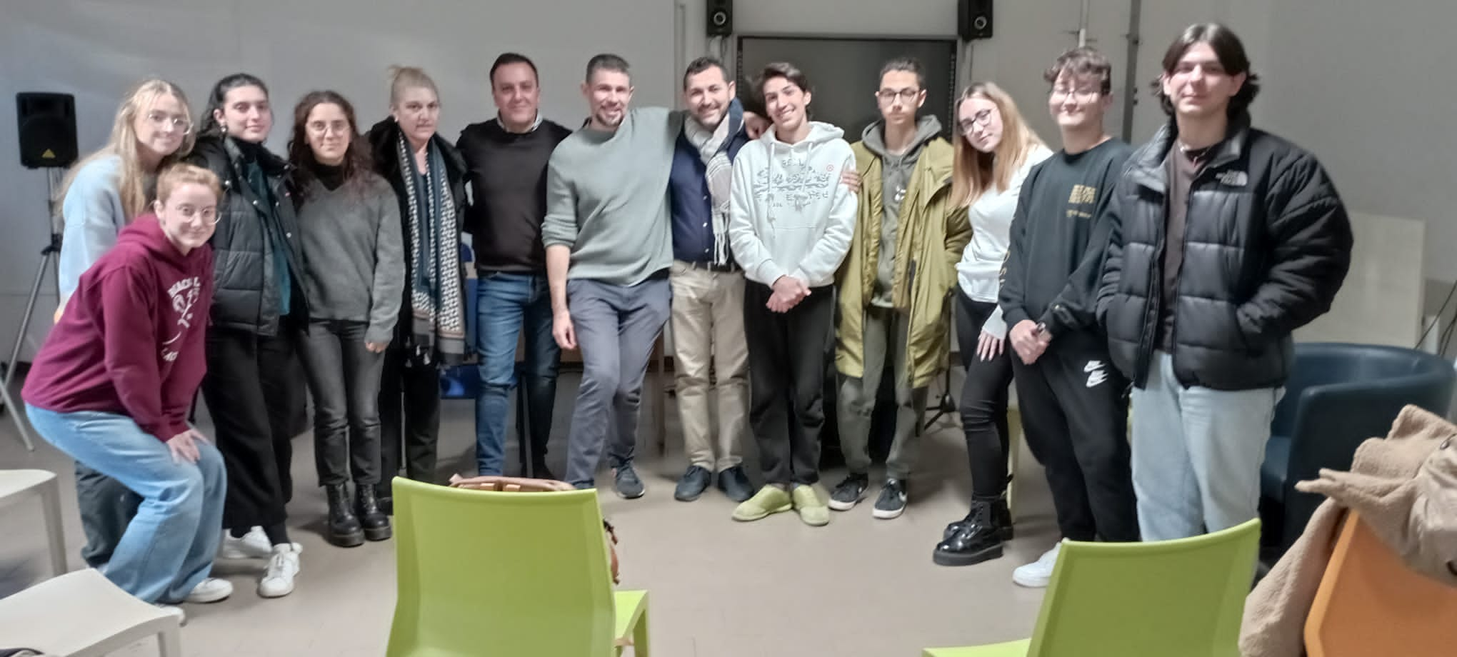
Foto dell’incontro con il signor Massimo Pozzi, testimone di sopravvissuti di Parenzo

Slide 8
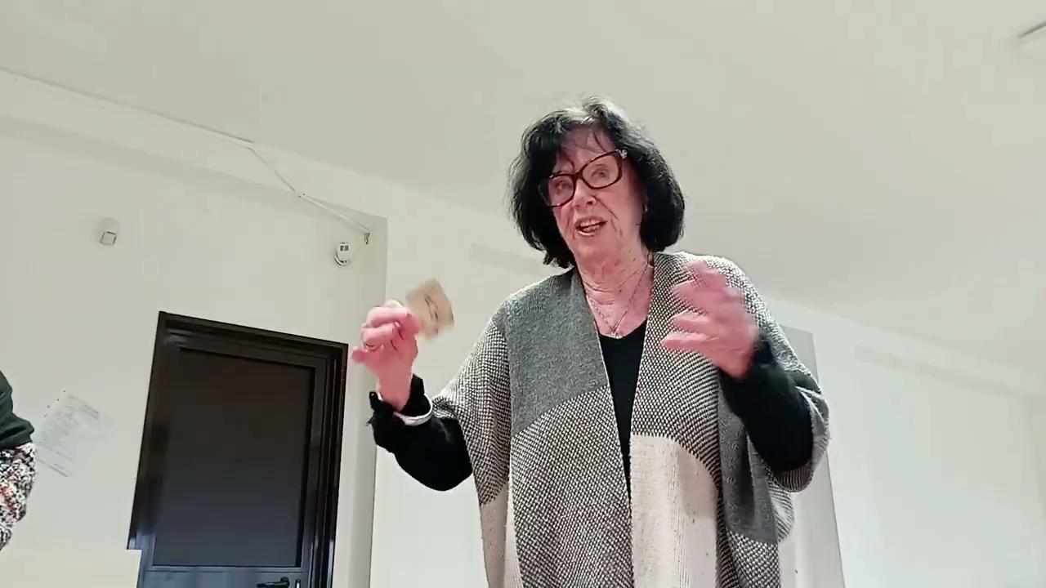

Slide 9
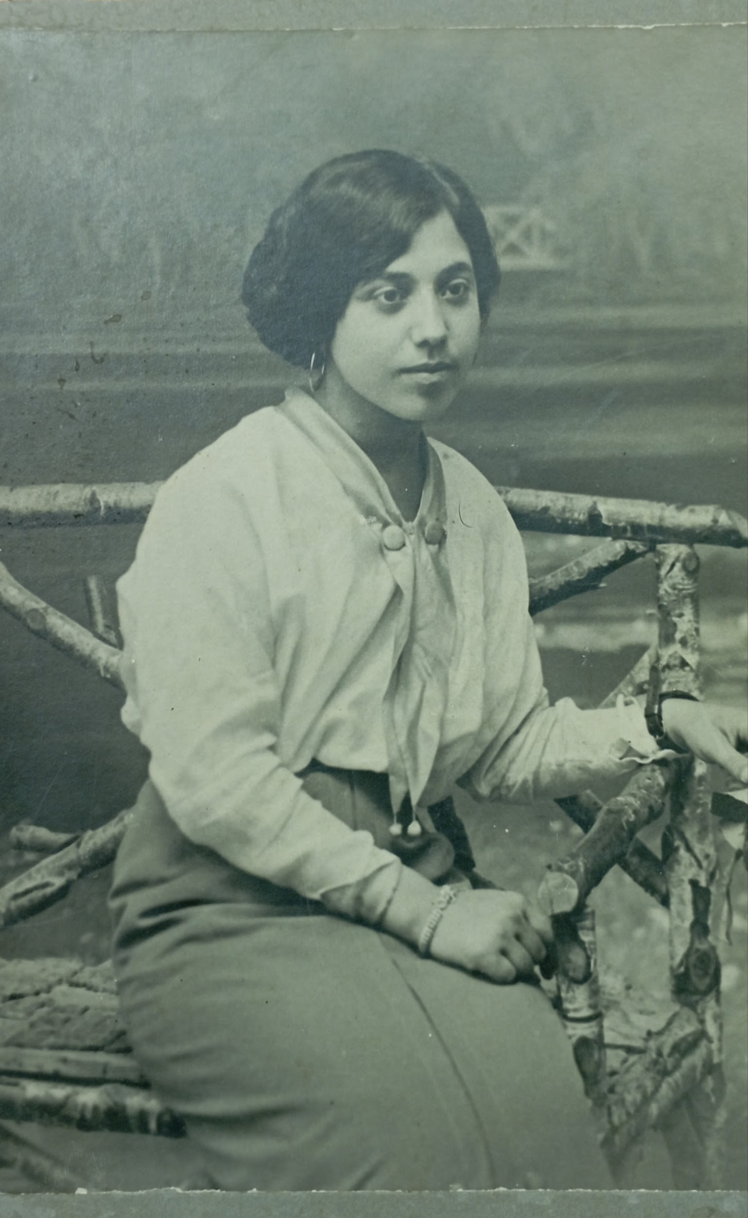
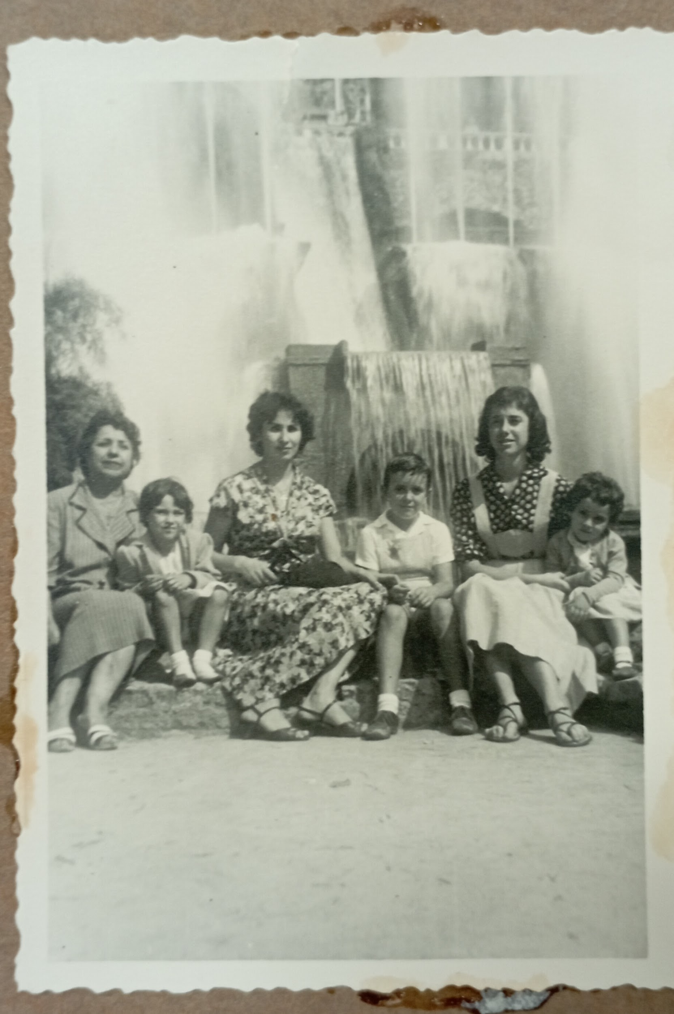
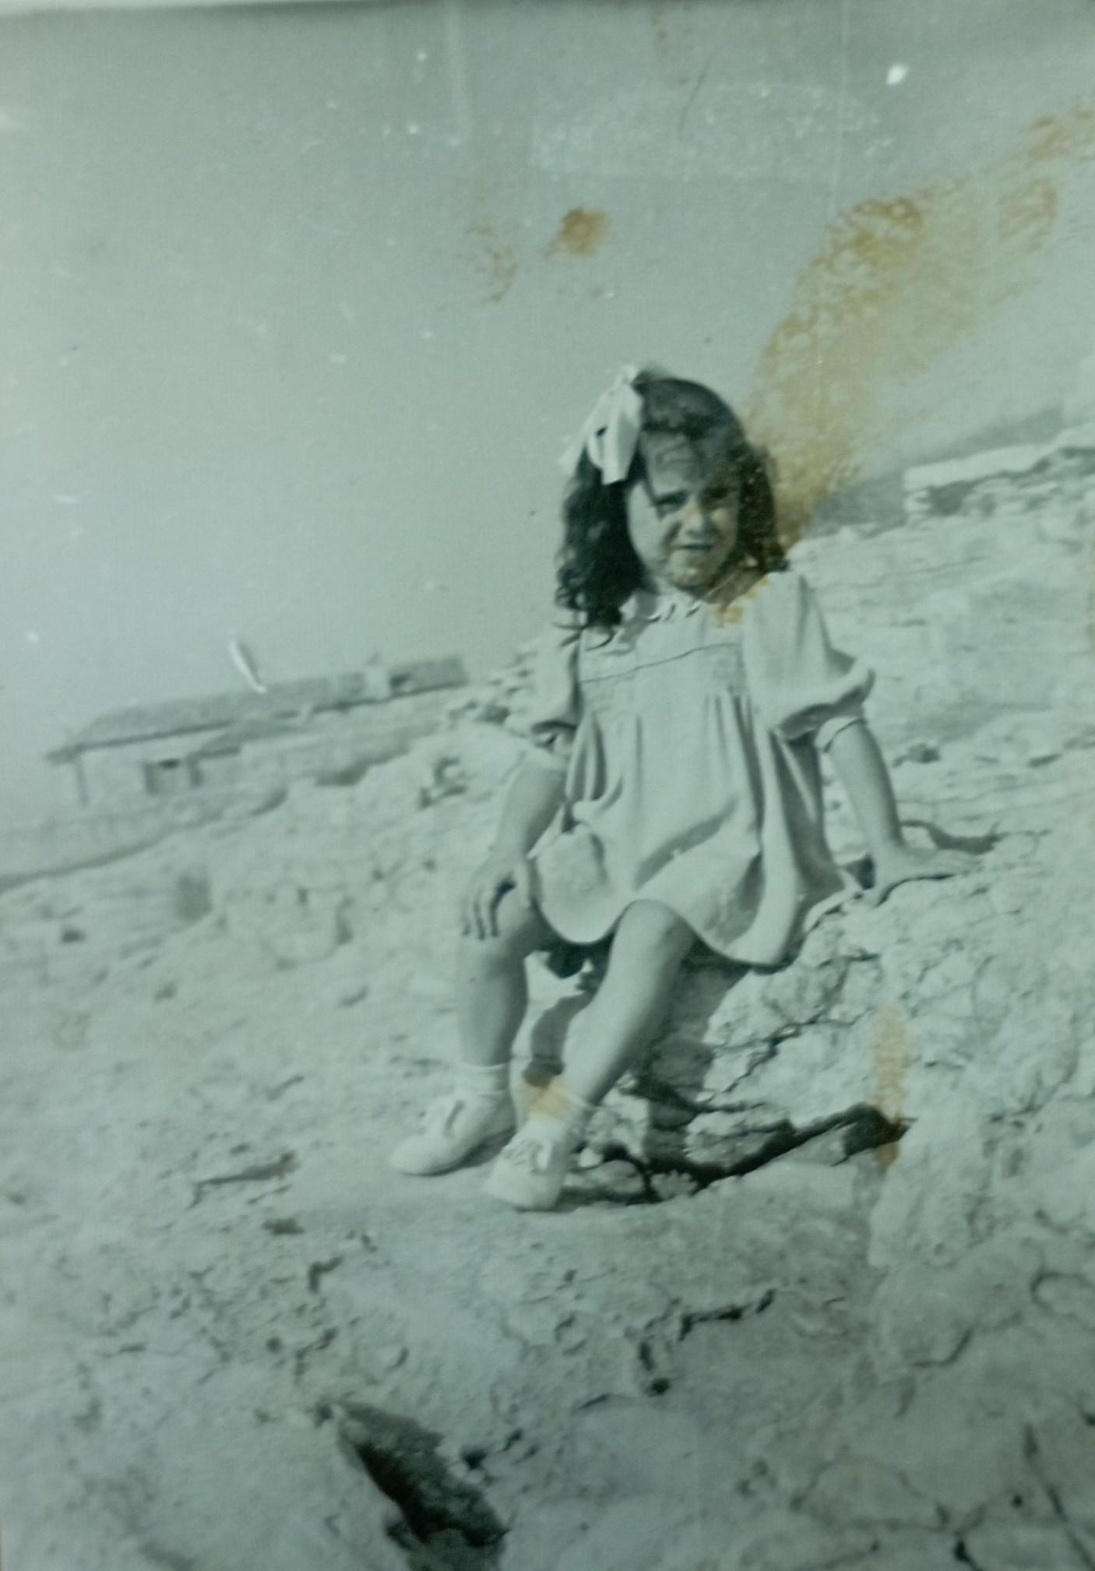
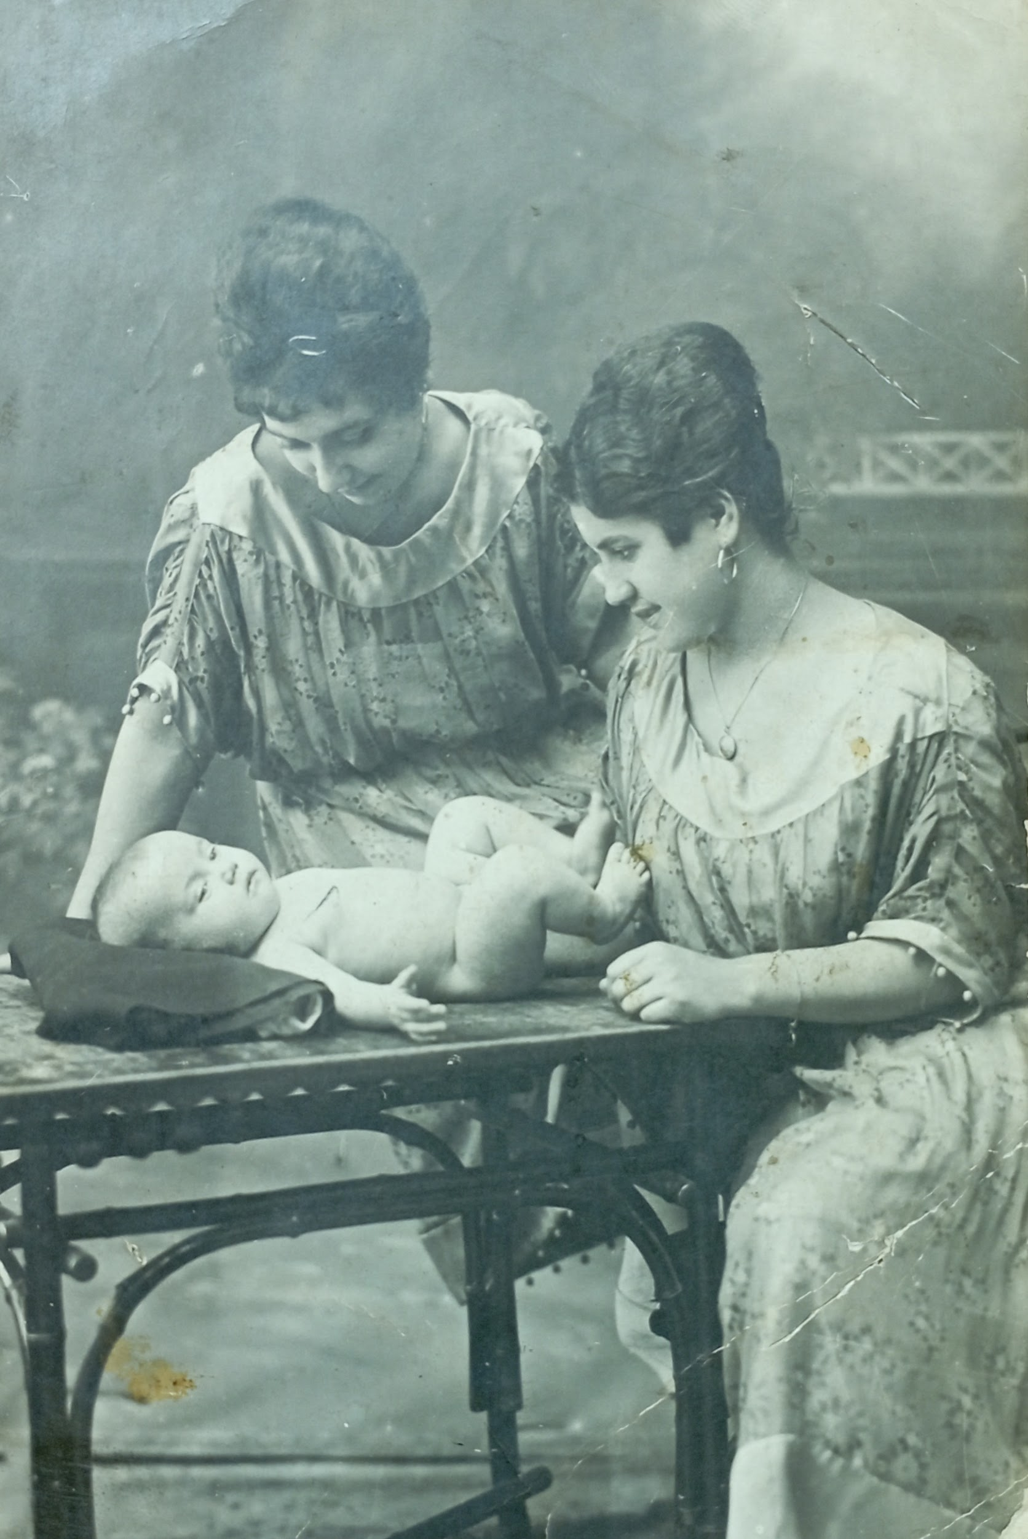
“[...] Per una settimana non ho parlato, poi mi rimasero delle assenze per cui io improvvisamente sbattevo gli occhi, perdevo il contatto con la realtà e guardavo il vuoto”
“[...] con una misera valigia di cartone contenente pochi preziosi ricordi di un’intera esistenza”
“[...] siamo andati in questo paese per ripararci dai bombardamenti e ci stavano questi corpi sugli alberi”
“Gli incubi notturni, quello di correre e non raggiungere mai la meta, il riparo”

Slide 10
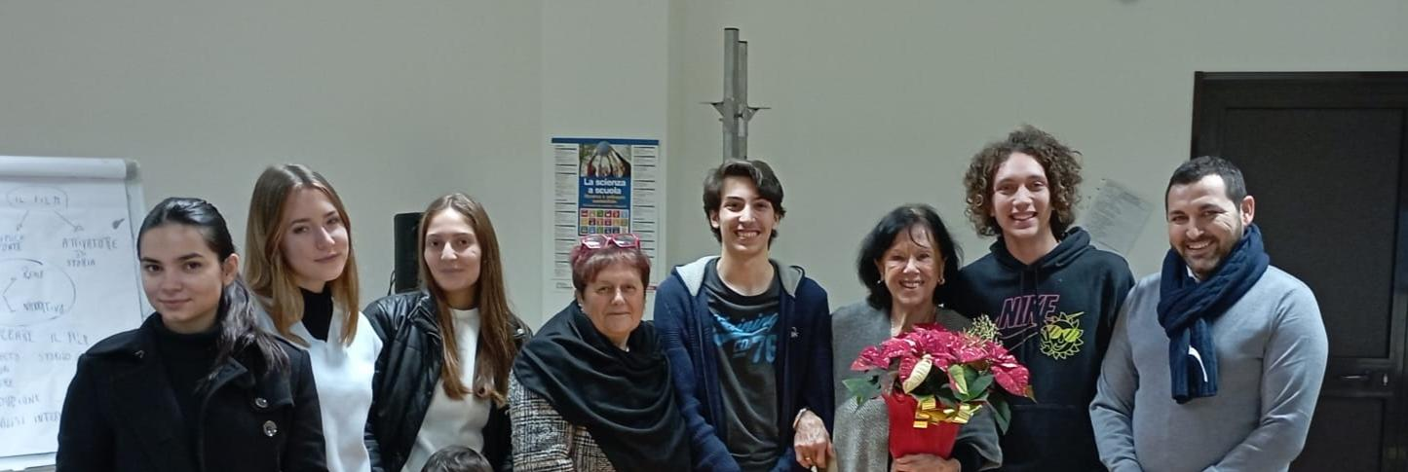
Foto dell’incontro con la signora Laura Cociani, profuga da Pola

Slide 12
Grazie per aver visto il nostro progetto
I ragazzi del liceo Blaise Pascal di Pomezia

